Slide 1



Gli Infermieri protagonisti del cambiamento e dei nuovi modelli assistenziali – le nuove sfide del PNRR
Trapani 25-10-2024
L’Infermiere di Famiglia
e di Comunità
Dott. Giovanni Barone

Slide 2
Le Componenti Fondamentali di un PTA
COMPONENTI P.T.A.
PUA per ADI / UVM
Sportelli PAZ. CRONICO A.G.I. con MMG per gestione Diab/Card e BPCO
Amb. Inferm. Gen/Spe
PUNTO DI PRIMO INTERVENTO
PRESIDIO TERRITORIALE DI EMERGENZA
CUP
Sportelli Amm.vi : -Anagrafe Assistiti -Protesica ed Integrativa
Poliambulatorio
URP
Guardia Medica
Altri Servizi Esterni Associazionismo
Legge Regionale n.5 del 2009

Slide 3

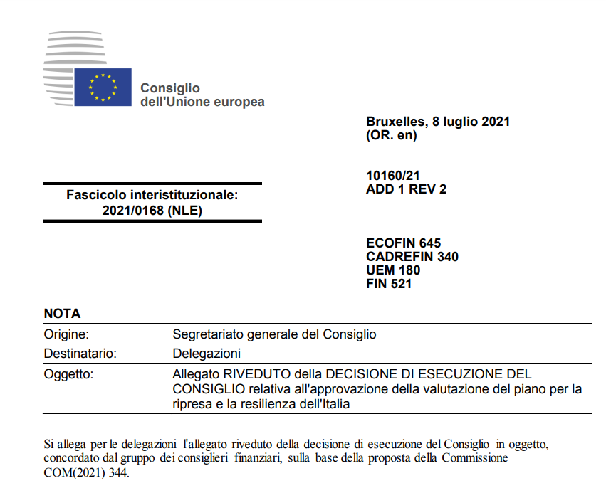
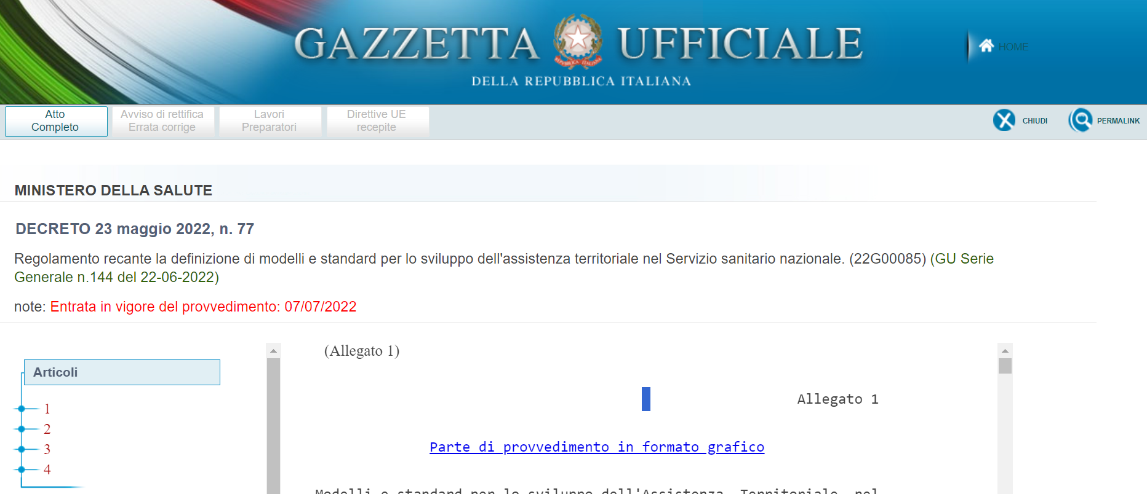
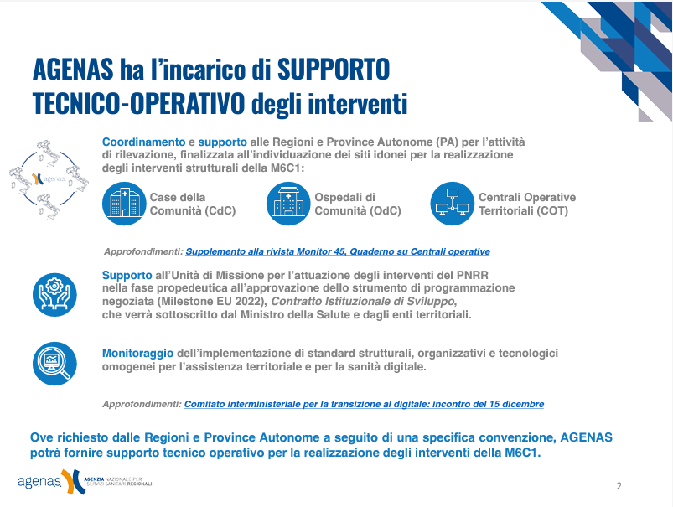


Slide 4


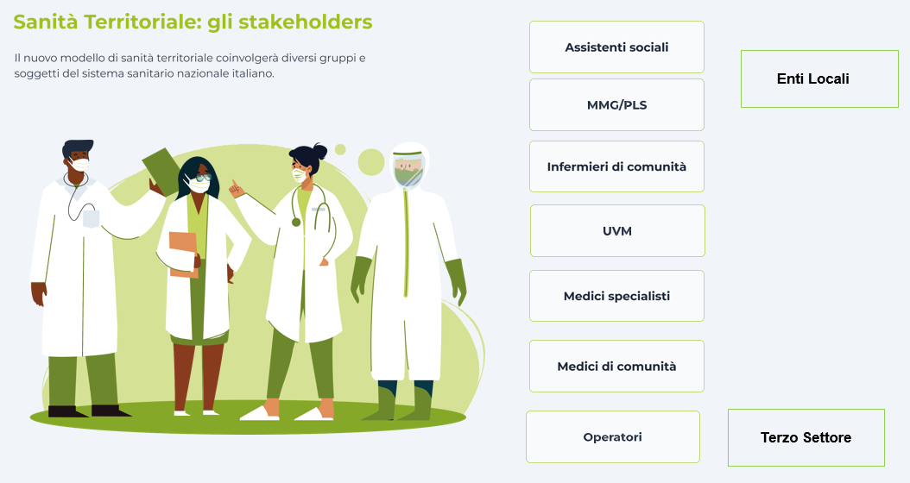
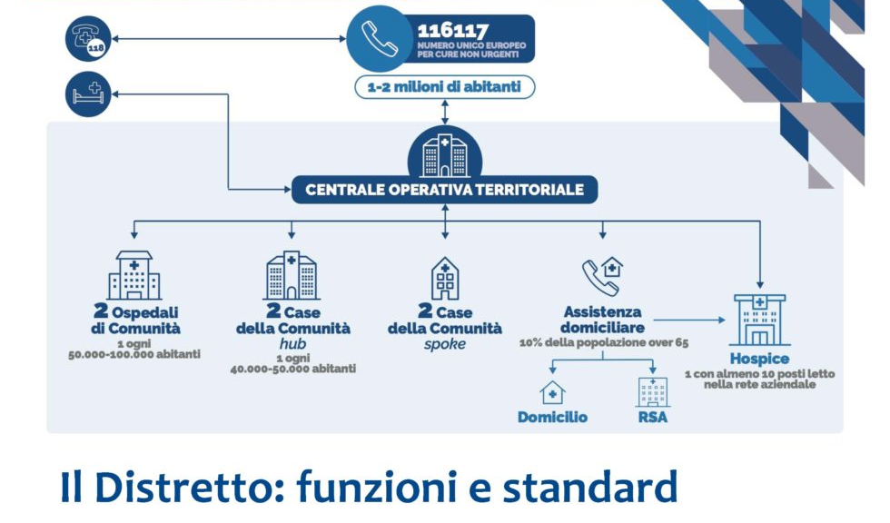
Sanità Territoriale: Strutture e Stakeholders

Slide 5

EVOLUZIONE NORMATIVA E LINEE D’INDIRIZZO DELL’IFeC
1
The family health nurse –Context, conceptual framework and curriculum -OMS 2000-
Che introdusse la figura dell’Infermiere di Famiglia, (per il raggiungimento dei 21 obiettivi per il ventunesimo secolo stability dall’OMS Europa nel 1998) che aiuta gli individui ad adattarsi alla malattia e alla disabilità cronica, trascorrendo buona parte del suo tempo a lavorare a domicilio della persona assistita e della sua famiglia.
2
D.L. 34/2020 Decreto Rilancio e Conferenza Stato Regioni
Il primo ha sancito che a decorrere dal 01-01-2021 la aziende sanitarie potevano reclutare infermieri a tempo indeterminato o con Lavoro Autono in numero di 8 unità ogni 50.000 abitanti.
La Conferenza ha approvato nel 10/09/2020 il document di orientamento per le regioni relative alle “Linee di Indirizzo sull’IFeC ripreso dal documento FNOPI “Position Statement l’IFeC” revisione del luglio 2020
3
Decreto del Ministro della Salute n.77 del 2022
“Standard per lo sviluppo dell’Assistenza Territoriale che ha previsto all’interno delle Case,
Ospedali di Comunità e COT la figura dell’IFeC. In numero di 1 unità ogni 3.000 abitanti.
4
AGENAS 23/112023 “Linee d’Indirizzo IFeC”
Si tratta di un lavoro che trae origine dagli interventi previsti dalla Missione 6 Componente 1
del Piano Nazionale Ripresa e Resilienza (PNRR) ed in particolare dalla riforma del nuovo modello
organizzativo della rete di assistenza sanitaria territoriale di cui al D.M.77

Slide 6
1
Proattività
Superamento del modello prestazionale verso una promozione di modelli di prossimità e di proattività anticipatori del bisogno di salute rivolti a tutta la popolazione, malata o sana.
2
Case
Management
Ruolo clinico: identifica e accerta i problemi del paziente e della famiglia
Ruolo manageriale: facilita e coordina l’assistenza dell'utente durante la presa in carico, pianificando le strategie di trattamento in collaborazione con il team multidisciplinare e l’utente.
3
Formazione
-Laurea Magistrale, Master Universitario di I o II Liv. Dottorato
-Corsi regionali con formazione di tipo “Blended”, articolata in moduli e accreditata ECM. Durata 220 ore, per la parte teorica prevede 100 ore di lezione frontale
-Valorizzazione esperienza acquisita

Slide 7

Il Ruolo dell'IFeC nell’ottica del D.M. 77/2022
CASE MANAGEMENT
E’ un modello organizzativo assistenziale che permette all’ICM di
coordinare diverse professionalità e risorse. Grazie a lui,
gestore del caso, viene fornita un’assistenza personalizzata,
che facilita la continuità delle cure, il coordinamento e la verifica
degli interventi (sanitari, educativi e sociali).
Gestione della Salute
1
E’ orientato alla gestione proattiva della salute a livello individuale, familiare e comunitario.
2
Integrazione dei Servizi
Favorisce l'integrazione sanitaria e sociale, operando all'interno della rete di relazioni comunitarie.
Supporto al Welfare
3
Contribuisce a supportare la rete del welfare di comunità, interagendo con le risorse locali.

Slide 8
AGENAS LINEE D’INDIRIZZO DELL’IFeC
1
Modello Organizzativo
L’IFeC è un dipendente del SSR che afferisce al distretto sanitario e si inserisce nell’organizzazione territoriale aziendale, all’interno delle Case della Comunità, Centrali Operative Territoriali, Ospedali di Comunità e Unità di Continuità Assistenziale.
È necessario che sia sostenuto il superamento del modello prestazionale, che sinora ha caratterizzato l’attività degli infermieri nei servizi territoriali e che l’IFeC svolga una funzione integrata e aggiuntiva a tali interventi, attraverso la realizzazione di modelli di prossimità e di iniziativa.
2
Le Competenze Core attraverso formazione specialistica post-base
la valutazione dei bisogni di salute della persona in tutte le fasi della vita, delle famiglie e della comunità attraverso approcci sistemici validati come il modello di analisi e intervento familiare;
la promozione della salute e la prevenzione primaria, secondaria e terziaria facendo riferimento ai modelli concettuali disponibili, tra cui: il Population Health Promotion Model, l’Expanded Chronic Care Model e il Population Health Management;
la presa in carico delle persone con disagio psichico, psicologico e comportamenti di dipendenza;
lo sviluppo dell’educazione sanitaria in ambito scolastico;
la relazione d'aiuto e l'educazione terapeutica con le persone e le loro famiglie attraverso il processo di Case Management;
l’adozione di strumenti per il monitoraggio a distanza e per la teleassistenza che possono favorire la presa in carico a domicilio in sinergia con altri professionisti e con le organizzazioni territoriali;

Slide 9
AGENAS LINEE D’INDIRIZZO DELL’IFeC
3
Formazione
La formazione è centrale e imprescindibile. Le competenze core che con la formazione si debbono costruire derivano dal profilo di competenza proposto da AIFeC nel 2018, dai risultati del progetto europeo ENHANCE, dal Position Statement di FNOPI e dall’esperienza formativa pluriennale dei Master di I° IFeC
Tuttavia, tenuto conto delle necessità di avere IFeC per l’implementazione di quanto previsto dalla Riforma dell’Assistenza Territoriale, si ritiene di proporre, per coloro che non sono ancora in possesso del Master, la possibilità di realizzare percorsi formativi specifici di tipo regionale, progettati in collaborazione con gli Atenei, necessari per l’acquisizione delle competenze minime.
Il modello proposto prevede la formazione di tipo “Blended”, articolata in moduli e accreditata ECM.
4
I Livelli dell’Intervento
a livello ambulatoriale, come punto di incontro in cui gli utenti possono recarsi per ricevere: informazioni, per orientare meglio ai servizi e prestazioni incluse nei livelli essenziali di assistenza rivolti alla prevenzione collettiva, alla sanità pubblica, e all’assistenza di base (DPCM del 12 gennaio 2017), inclusi interventi di educazione alla salute;
a livello domiciliare, per valutare i bisogni del singolo e della famiglia e organizzare l’erogazione dell’assistenza, valutando, per le situazioni assistenziali a medio-alta complessità, l’attivazione della rete territoriale e dell’ADI;
a livello comunitario, con attività trasversali di promozione ed educazione alla salute, integrazione con i vari professionisti tra ambito sanitario e sociale, mappatura e attivazione di possibili risorse formali e informali.

Slide 10
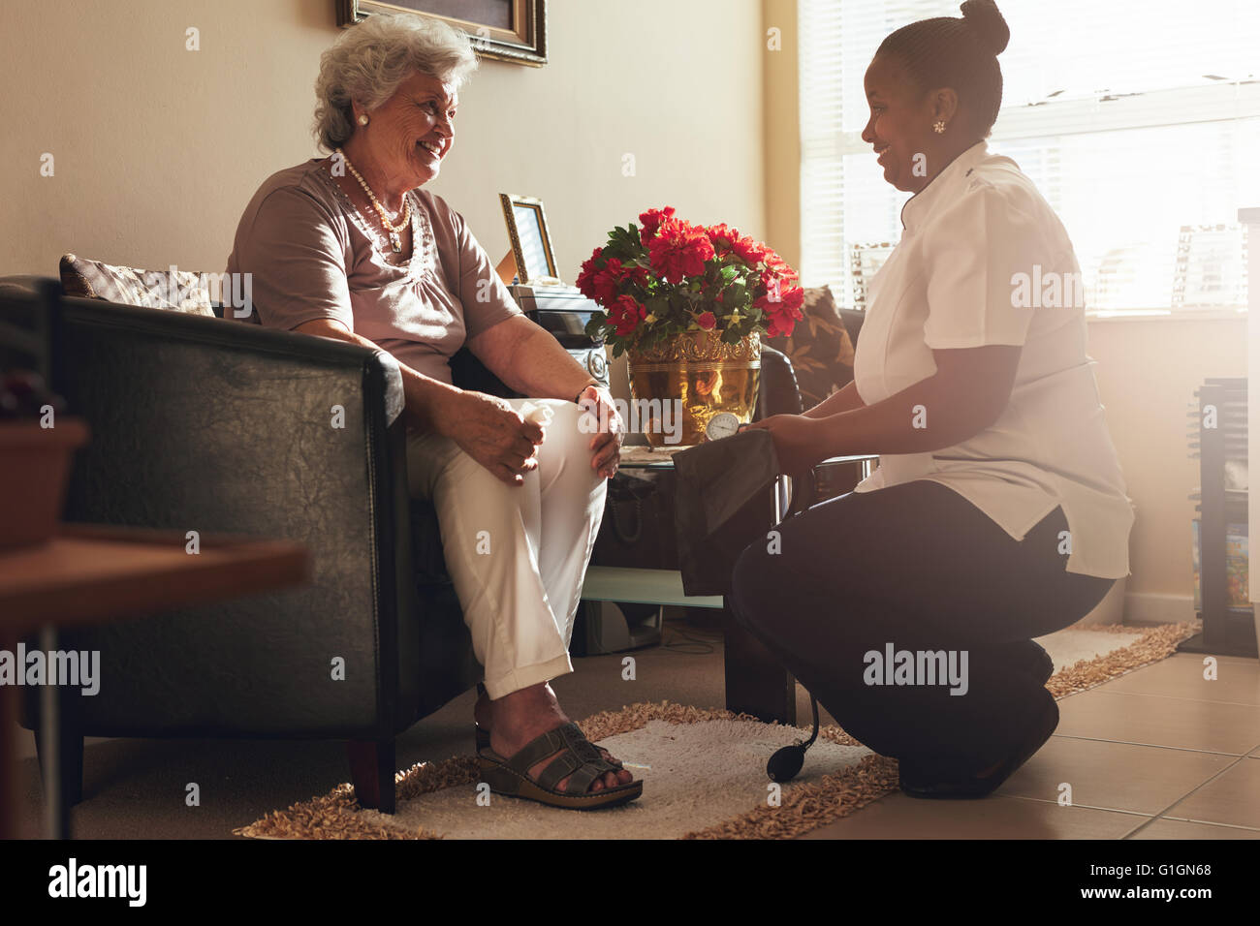

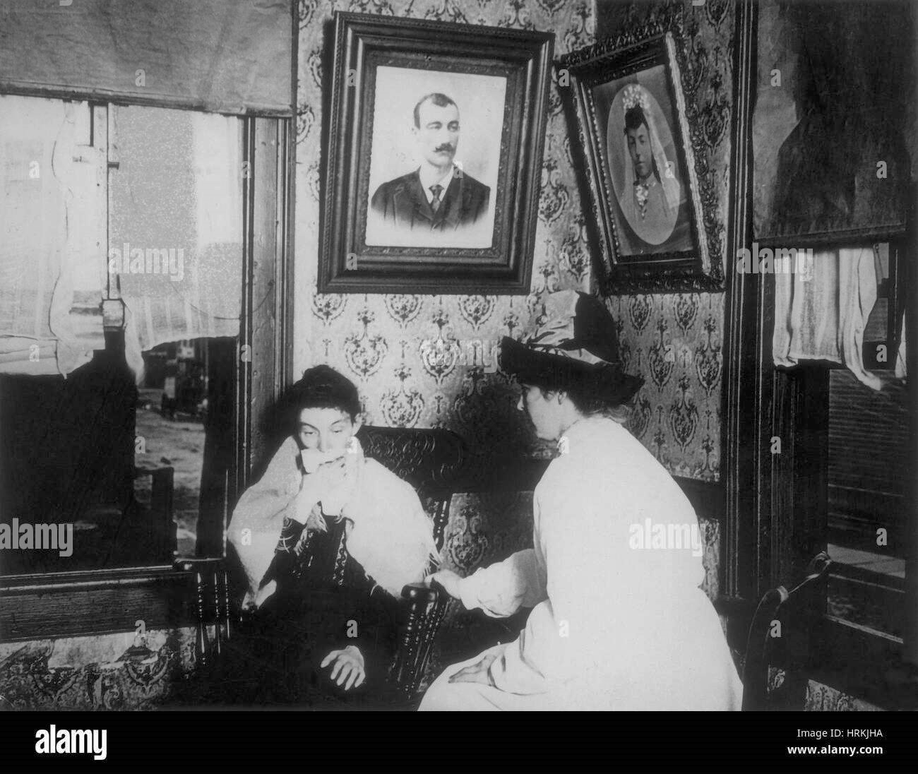
Uno sguardo al passato
25-ottobre-1970
ANTEPRIMA DI LONDRA
Pierre Cardin mostra in questo design rivoluzionario le nuove divise per gli infermieri
FAMILY NURSE PRATICTIONER 1971 USA

Slide 11
FOTO IFEC

Slide 12
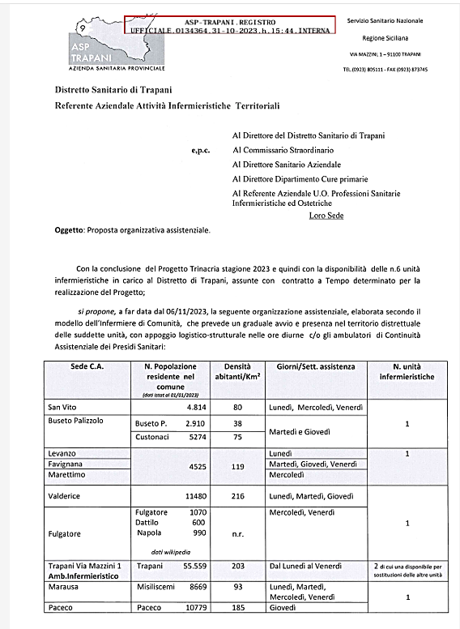
Infermieri di Famiglia e di Comunità
ESPERIENZE A CONFRONTO DELL’IFEC
PROGETTO PILOTA ASP TRAPANI (DIRETTO SANITARIO N.50)
VALDERICE
CUSTONACI
BUSETO PALIZZOLO
SAN VITO LO CAPO
FULGATORE
MARAUSA
PACECO
SEDI INSULARI : FAVIGNANA, LEVANZO, MARETTIMO
Notes:
12

Slide 13

IN COLLABORAZIONE CON:
UVM
COT
PTA
MMG
UCA
I
F
C
ATTIVITA’ AMBULATORIALI
ATTIVITA’ DOMICILIARI
CENTRO PRELIEVI
MEDICAZIONI
SEMPLICI E COMPLESSE
GESTIONE STOMIE
RILEVAZIONE PV
SOMMINISTRAZIONE TERAPIE
GESTIONE CATETERE VESCICALE
EDUCAZIONE SANITARIA
VALUTAZIONE GLOBALE DEL PZ E GESTIONE CRONICITÀ
IN COLLABORAZIONE CON:
DOTT.SSA DEBORA D’ASTA (AMB. FAVIGNANA)

Slide 14
PAZIENTI CRONICI PRESI IN CARICO
203
PRESTAZIONI EROGATE
1574
NUMERO
COMPLESSIVO PRESTAZIONI EROGATE
4002
TRASFERIMENTO PRESSO ALTRO TIPO CURE DOMICILIARI
46
DECESSI
14
PRESTAZIONI EROGATE
261
PRELIEVI
EFFETTUATI
2167

Slide 15
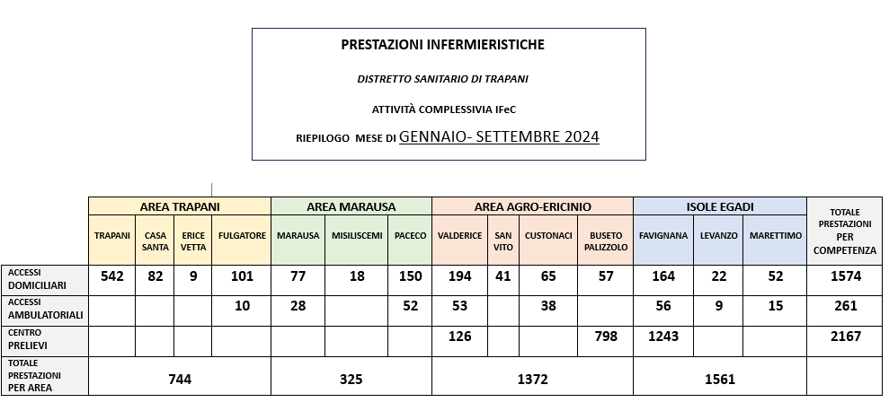

Slide 16




TIME LINE
RICEZIONE PROGRAMMAZIONE EROGAZIONE REGISTRAZIONE
MEDIANTE EMAIL
ifc.distrettotrapani@asptrapani.it
AMBULATORIALE
MODULO 04A
UVM
RICEZIONE PAI
COT
RICEZIONE CHIAMTATE
DEI PZ NEI WEEKEND
DRIVE CONDIVISO
ANALISI
ISTANZA PERVENUTA
COLLOQUIO
MMG, PZ, CAREGHIVER
PROGRAMMAZIONE SETTIMANALE PER OGNI INFERMIERE
OGNI INFERMIERE PIANIFICA LE SUE ATTIVITÀ DOMICILIARI INSERENDOLE ALL’INTERNO DELLA PROGRAMMAZIONE AMBULATORIALE DEL PRESIDIO NEL QUALE PRESTA SERVIZIO
VALUTAZIONE DELLO STATO DI SALUTE DEL PZ
EROGAZIONE PRESTAZIONE
EDUCAZIONE SANITARIA
CONSEGNA LIBRETTO INFERMIERISTICO
REGISTRO INFERMIERISTICO PRESENTE IN AMBULATORIO
COMPILAZIONE CARTELLA INFERMIERISTICA CARTACEA
COMPILAZIONE PROGRAMMA «FLUSSI
SIAD ADI-CP DATAOSYS»
IN CONDIVISIONE CON UVM
Notes:
16

Slide 17
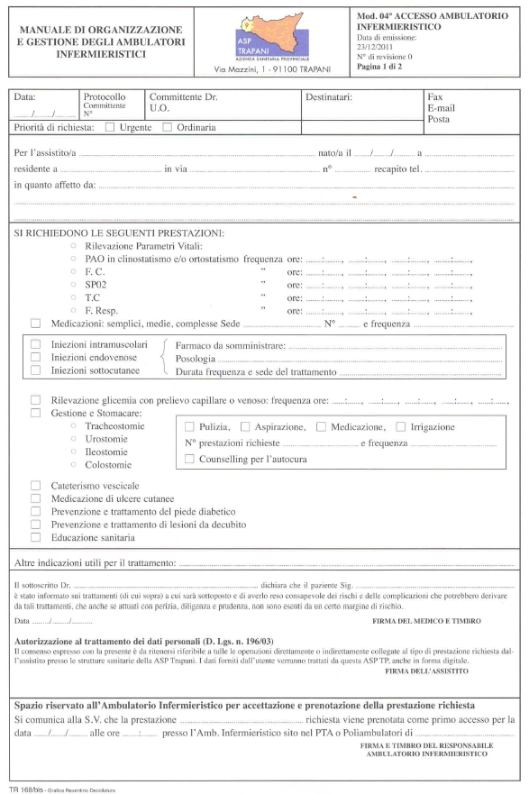
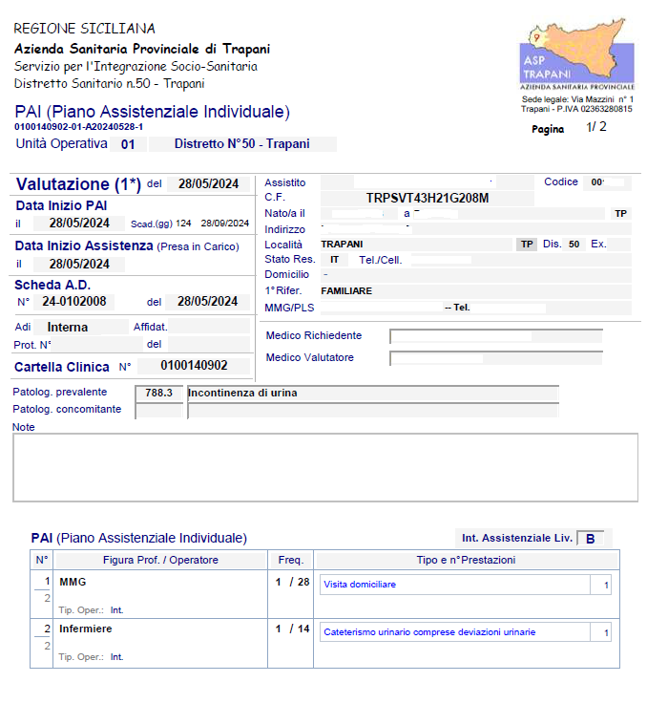
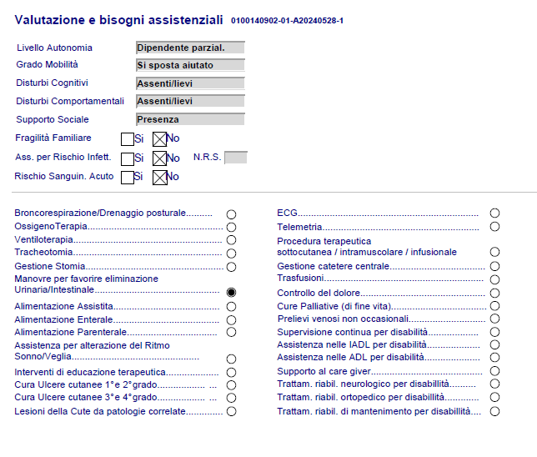
Mod. 04A Modulo MMG Richiesta Cure Infermieristiche
RICEZIONE
ifc.distrettotrapani@asptrapani.it

Slide 18
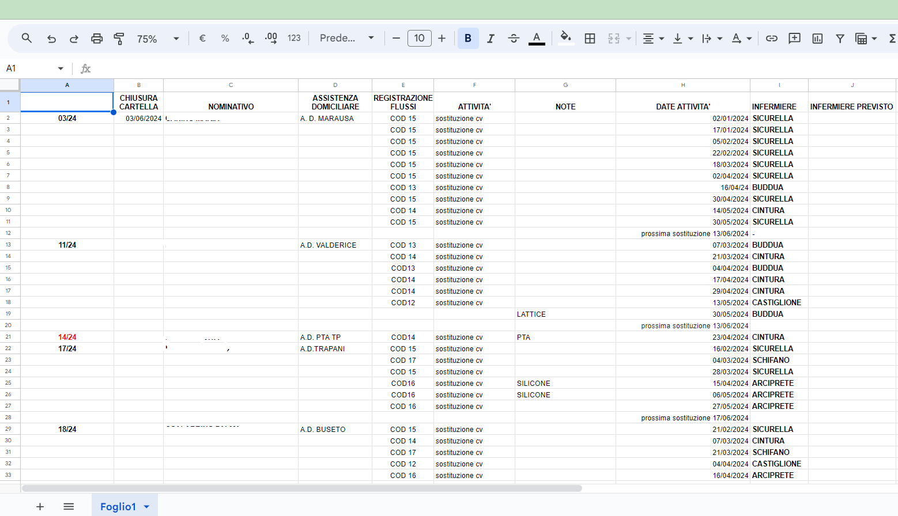
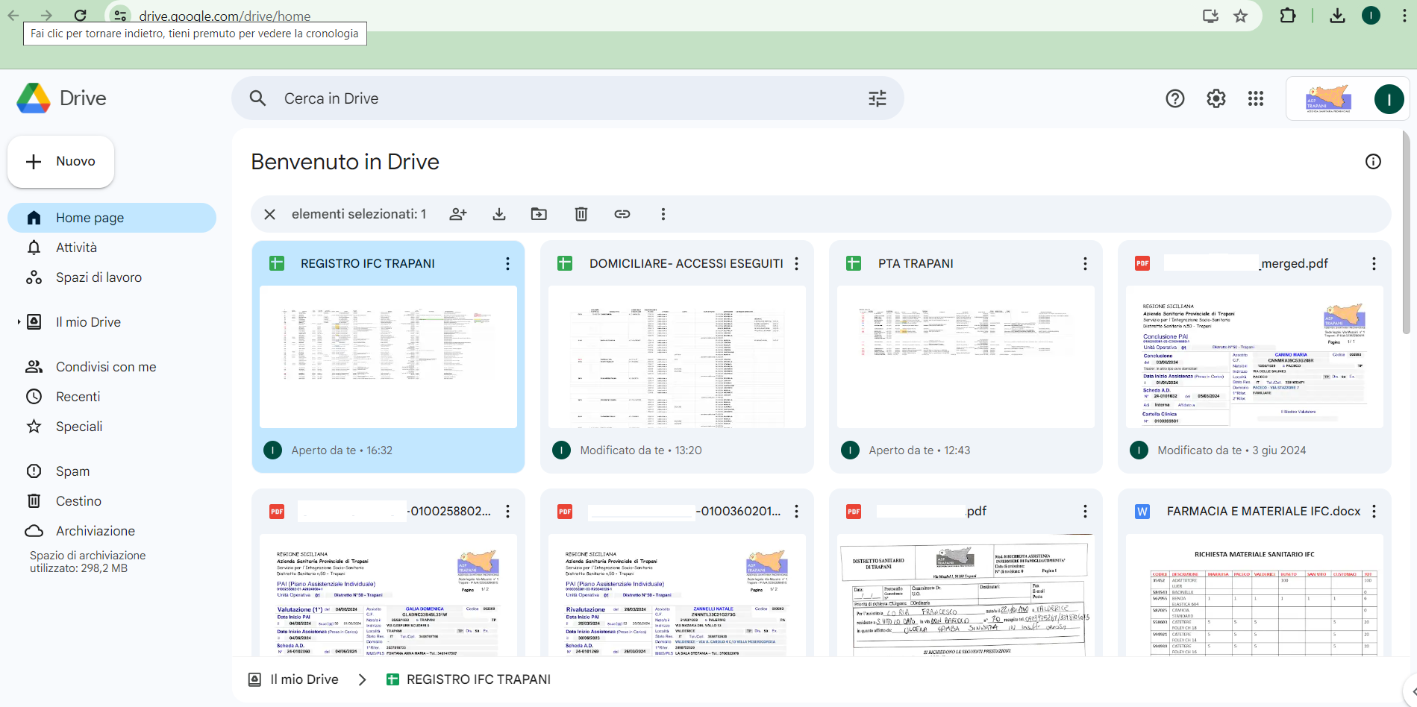
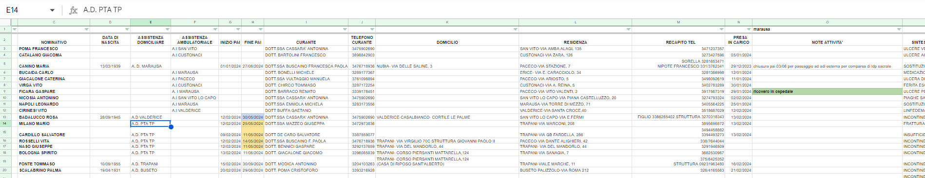
PROGRAMMAZIONE

Slide 19
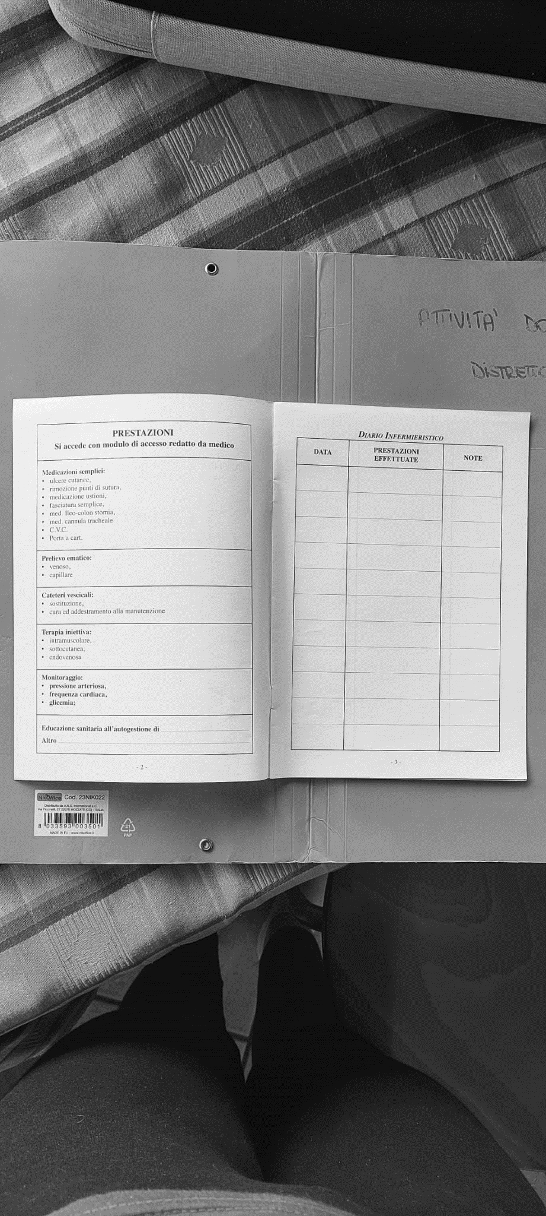
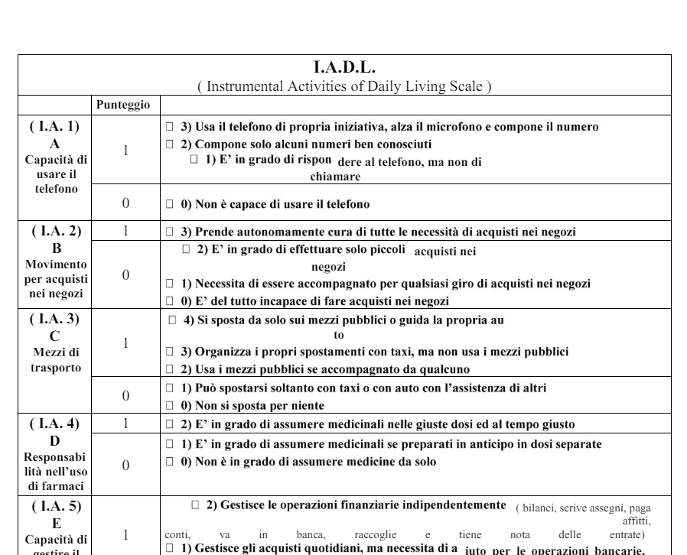
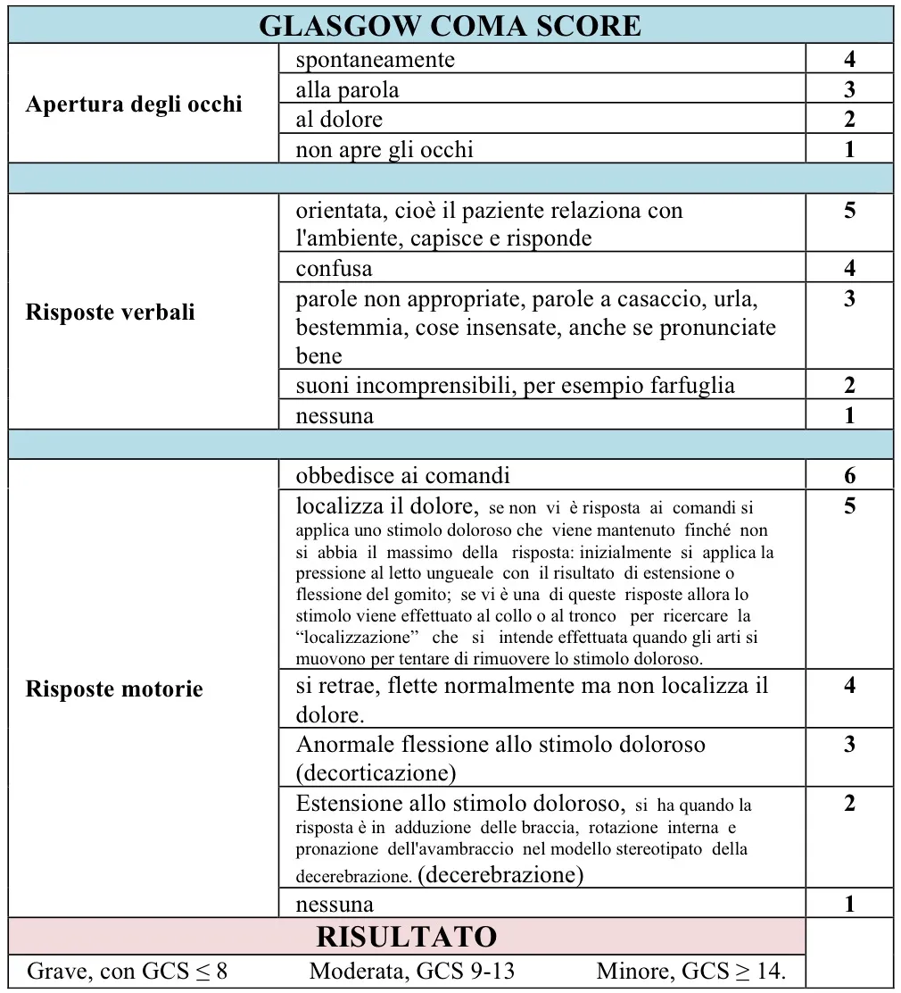
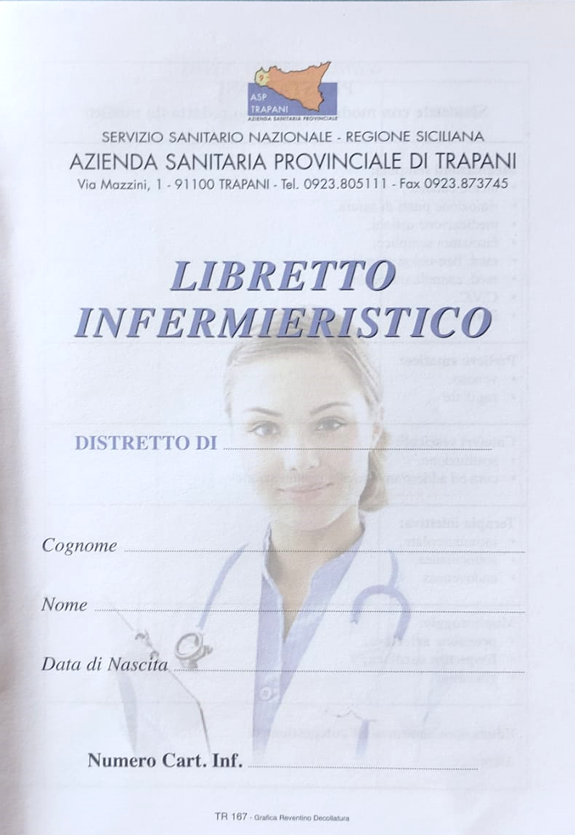
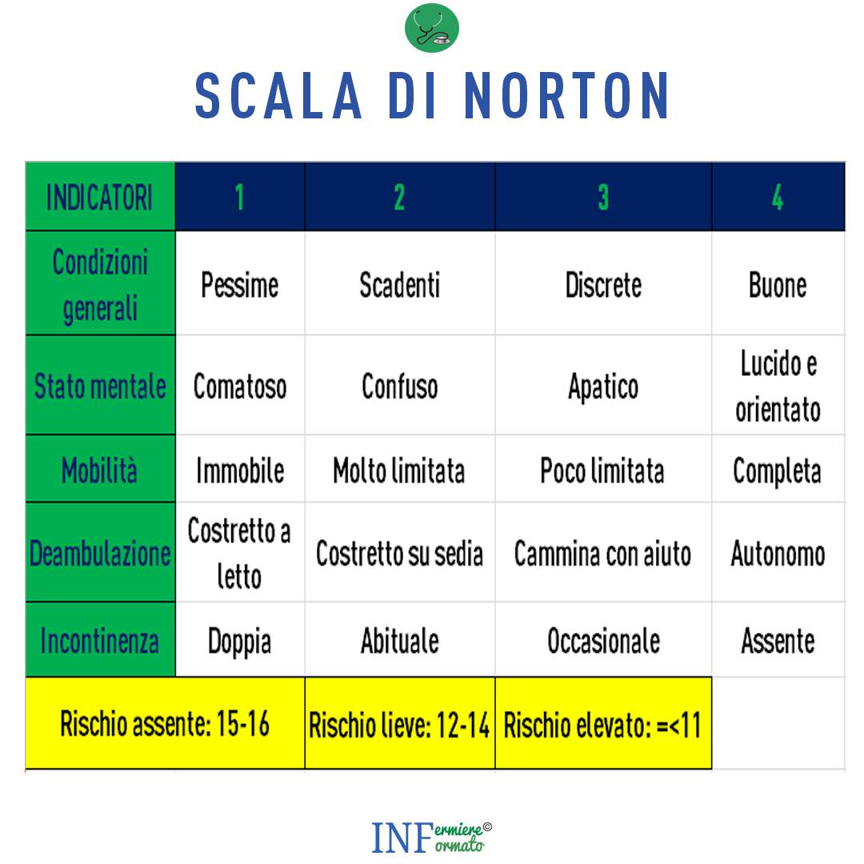
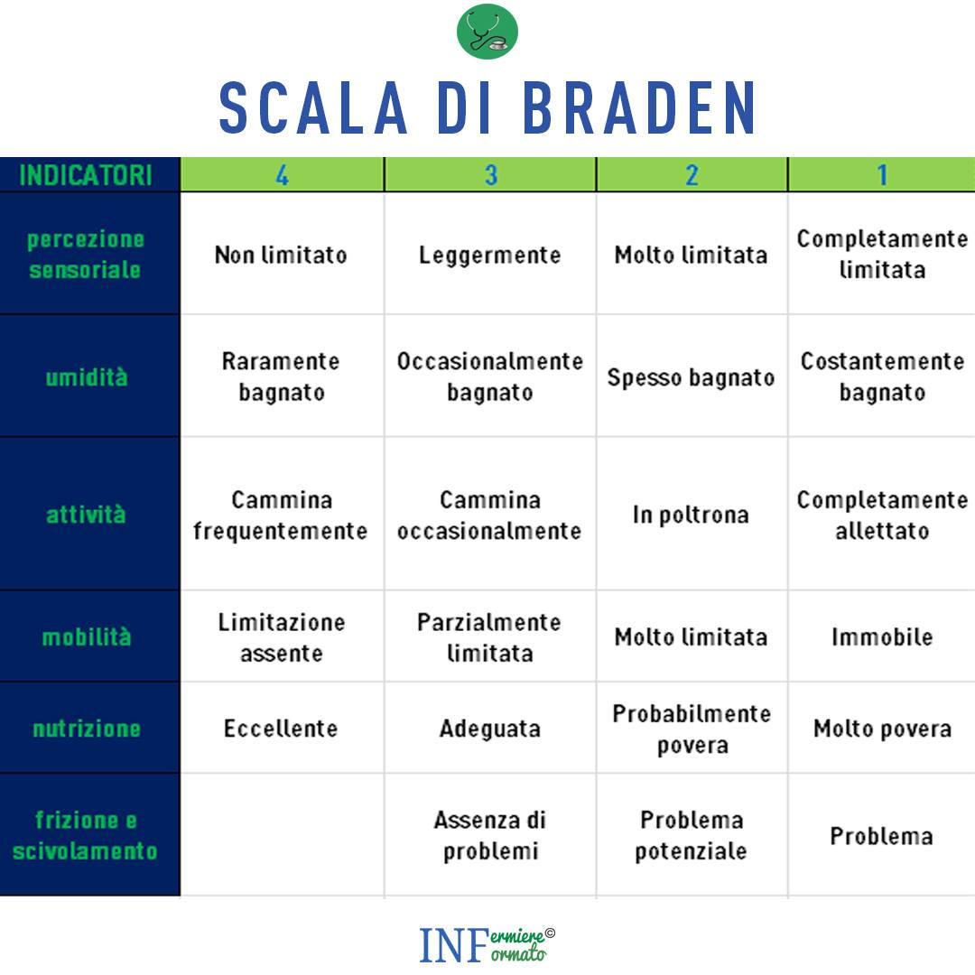
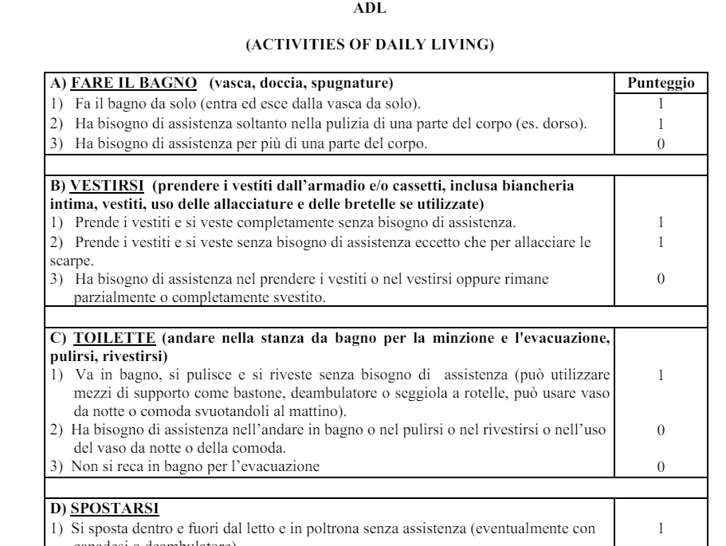
EROGAZIONE

Slide 20
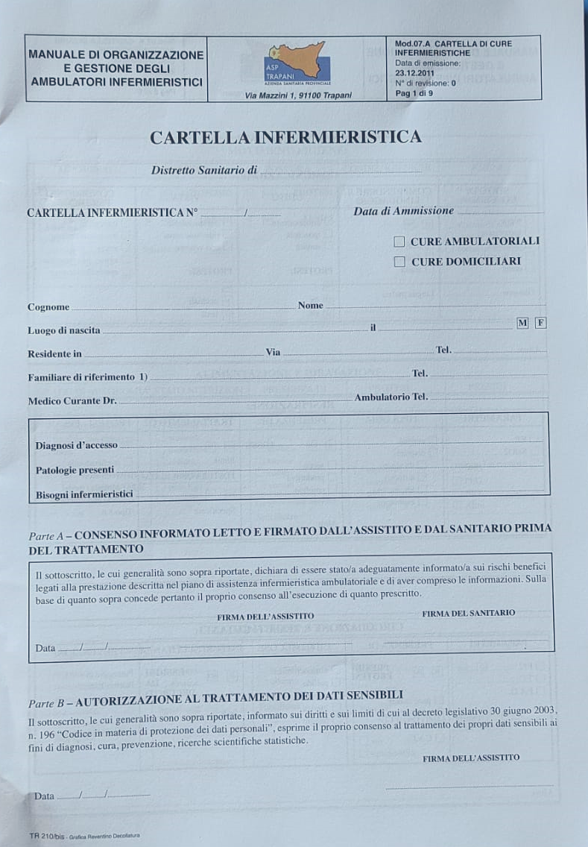
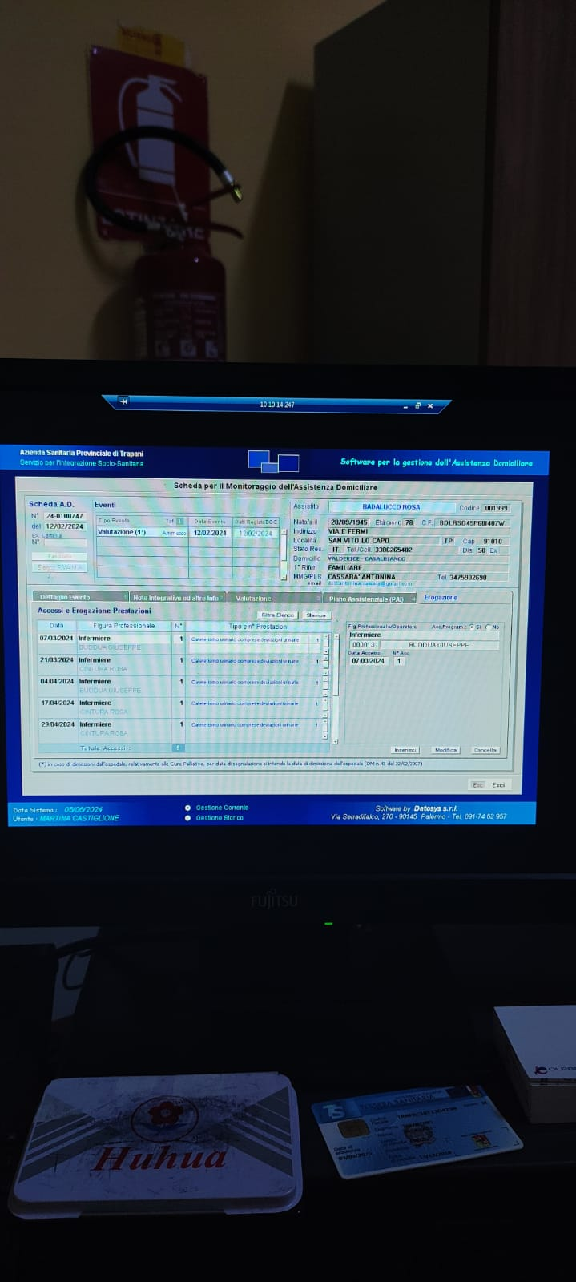
REGISTRAZIONE

Slide 21

Grazie per l’attenzione

